Slide 1
БПОУ ВО «БМК» Презентация ФОРМЫ И МЕТОДЫ ГИГИЕНИЧЕСКОГО ВОСПИТАНИЯ И ОБУЧЕНИЯ НАСЕЛЕНИЯ Специальность 34.02.01 «Сестринское дело»
Выполнила преподаватель : Сушкова С.А.

Slide 2
Гигиеническое обучение и воспитание-
- это стратегия формирования здоровья, ЗОЖ индивида, различных групп населения.
Цель- формирование гигиенического поведения населения, базирующегося на научно обоснованных санитарно-гигиенических нормативах, направленных на сохранение и укрепление здоровья, обеспечение высокого уровня трудоспособности, достижение активного долголетия.

Slide 3
это активная медико-педагогическая деятельность, направленная на:
1) повышение знаний по вопросам поддержания и укрепления здоровья;
2) создание мотиваций для ведения здорового образа жизни,
3) формирование гигиенической культуры и гигиенического поведения.

Slide 4
Гигиеническое обучение и воспитание осуществляется-
Путём комплекса методов и средств воздействия одновременно через семью, школу, медицинское и социальное учреждения, учреждения культуры.

Slide 5
Принципы гигиенического воспитания:
– научность, т.е. пропаганда тех сведений, которые являются научным знанием, прочно утвержденным и доказанным научными исследованиями;
– правдивость и объективность;
– дифференцированность и целенаправленность;
– массовость;
– систематичность и последовательность;
– комплексность (участие в работе различных специалистов и учреждений).

Slide 6
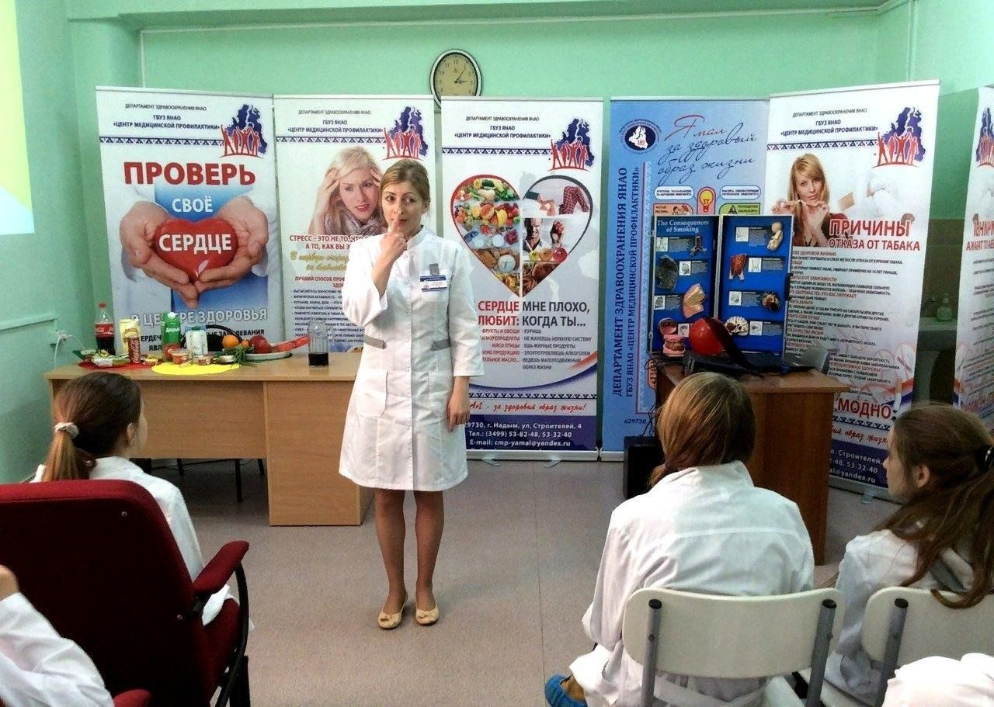
Направления гигиенического воспитания:
1. Пропаганда факторов, позитивно влияющих на здоровье.
2. Пропаганда предупреждения (профилактики) влияния факторов, оказывающих негативное влияние на здоровье.

Slide 7
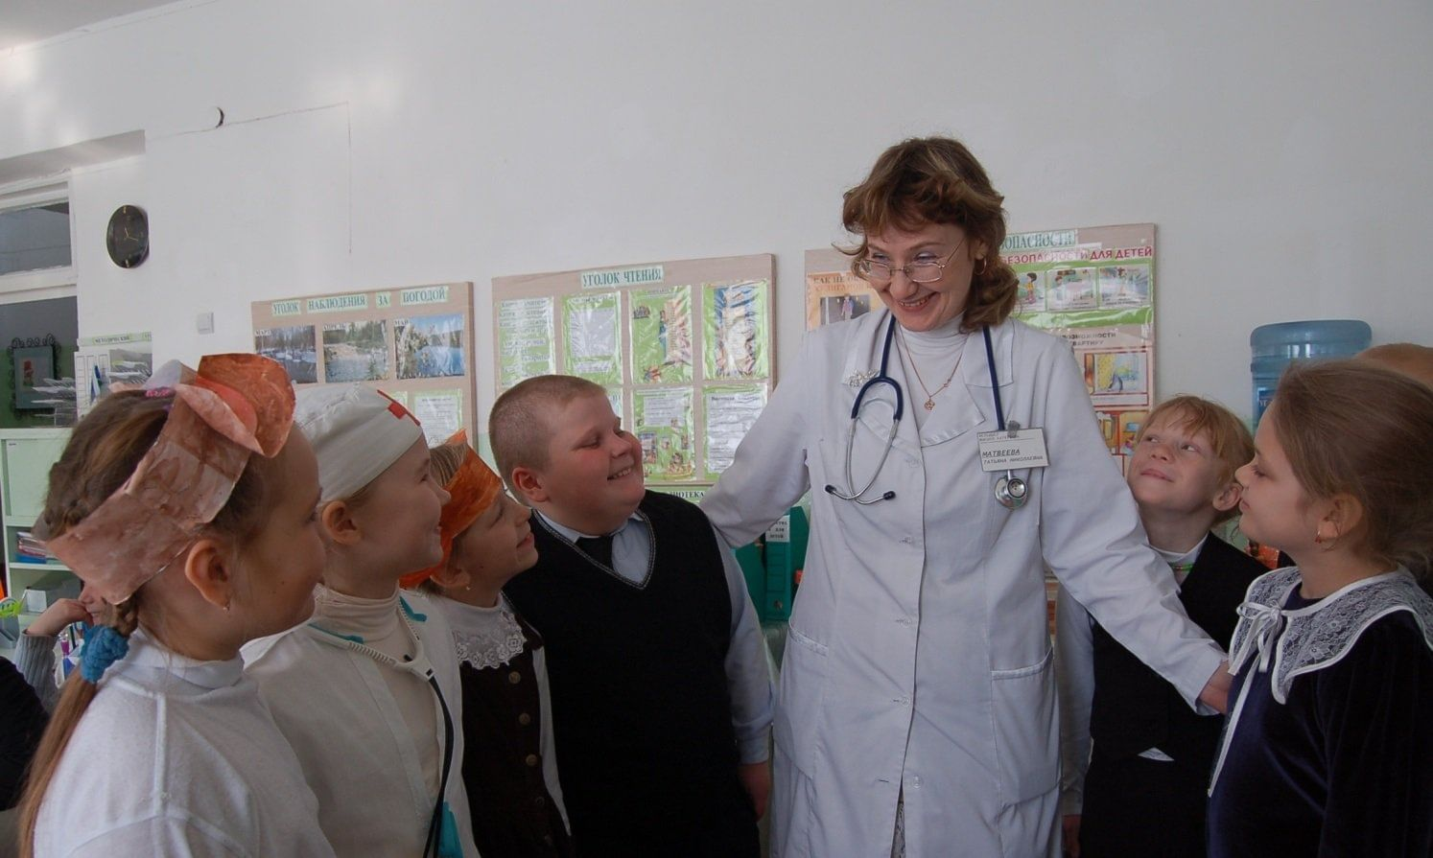
Формы гигиенического воспитания населения:
а) индивидуальная (с каждым человеком отдельно);
б) групповая (с группой граждан, однородных по полу, возрасту, социальному и иному статусу);
в) массовая.

Slide 8
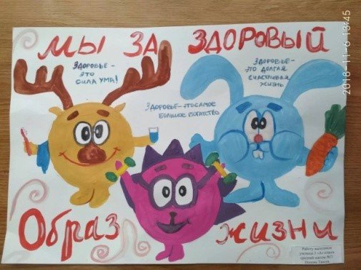
Методы гигиенического воспитания:
Устный - лекция, беседа, вечер вопросов и ответов, дискуссия, викторина, конференция, занятие, инструктаж и др.
Печатный -брошюра, буклет, бюллетень, журнал, статья, книга, листовка, лозунг, памятка, стенная газета и др.
Наглядный- плакат, рисунок, схема, таблица, чертеж, план, диаграмма , муляж, макет, модель, фантом.

Slide 9
Комплекс мер, способствующих решению проблем формирования ЗОЖ включает:
– соответствующая политика государства;
– личная заинтересованность и ответственность человека;
– ответственность членов семьи за здоровье каждого;
– широкий охват населения гигиеническим обучением и воспитанием и др.

Slide 10
Спасибо за внимание!

